Slide 1
An Audio Fingerprinting Based Indoor Localization System: From Audio to Image
IEEE SENSORS JOURNAL, VOL. 24, NO. 12, 15 JUNE 2024

Slide 2
主要贡献
提出了一种新的 EDM 生成方法： 论文提出了一种生成能量密度图（EDM）的方法，增强了音频扫频信号的空间识别能力。该方法通过融合信号的到达时间（ToA）时间上下文和信号幅度特征，减少了由于接收信号差异导致的设备差异。
设计了一种新型的 CNN 模型： 提出了一个名为 ACANet 的卷积神经网络（CNN）模型。该模型将注意力机制和边缘检测模块结合起来，强化了 ToA 时间上下文特征的表达。通过这种集成，提升了系统在复杂环境下（如非视距（NLoS）问题和设备差异）的定位精度。
改善了设备适应性： 通过应用归一化和边缘检测等预处理步骤，成功地减少了音频指纹定位（AFP）中的设备差异。通过这些方法，论文展示了模型在不同设备之间显著减少定位误差，使得模型在智能手机硬件差异较大的情况下也能保持较高的鲁棒性。

Slide 3
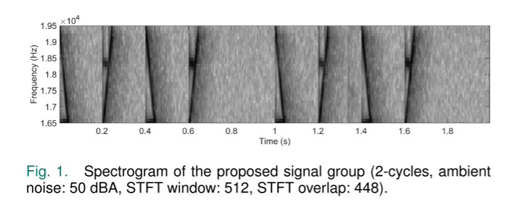
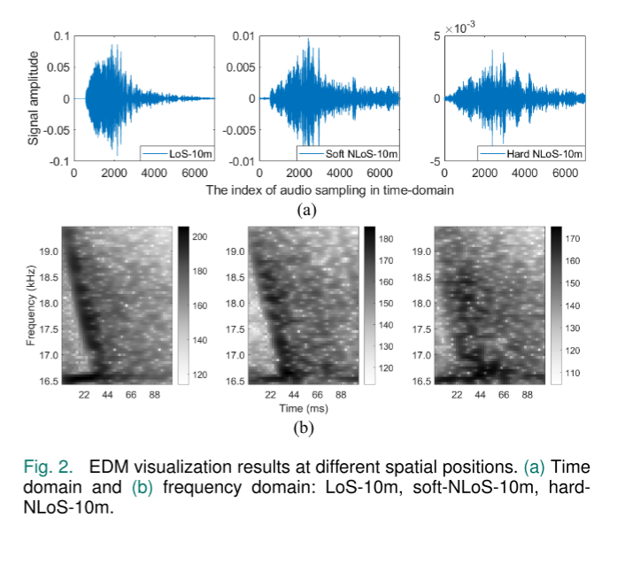
信号结构

Slide 4
EDM生成

Slide 5
基于CNN的AFP定位

